Slide 1
Xây dựng Ứng dụng điểm danh sinh viên qua QRCode và công nghệ GPS trên nền tảng iOS
Trường Đại học Thủy Lợi
Khoa Công nghệ Thông tin
Đồ án tốt nghiệp
Người trình bày: Nguyễn Cao Thiêm

Slide 2
Nội dung
Lý do chọn đề tài
Công nghệ phát triển
Kiến trúc hệ thống
Kết quả đạt được
Kết luận và định hướng phát triển

Slide 3

Lý do chọn đề tài

Slide 4
Tổng quan
Mục tiêu của hệ thống | Đối tượng sử dụng | Lý do chọn đề tài
Xây dựng hệ thống hỗ trợ, đơn giản hóa công tác điểm danh sinh viên trong môi trường Đại học | Sinh viên, giảng viên Quản trị viên hệ thống | Dựa

Slide 5
Các giải pháp trong các bài toán điểm danh thực tế
Mục tiêu của hệ thống | Đối tượng sử dụng | Lý do chọn đề tài
Xây dựng hệ thống hỗ trợ, đơn giản hóa công tác điểm danh sinh viên trong môi trường Đại học | Sinh viên, giảng viên Quản trị viên hệ thống | Dựa

Slide 6
Công nghệ phát triển

Slide 7
Công nghệ phát triển
Yêu cầu đặt ra:
Hệ thống cung cấp Ứng dụng di động để đối tượng Sinh viên, Giảng viên sử dụng để điểm danh/quản lý điểm danh.
Hệ thống cung cấp Website quản trị viên để sử dụng trong công việc quản lý.
Bảo mật, chống hành vi gian lận của sinh viên.
Hệ thống được triển khai trên môi trường production, có thể đưa vào sử dụng thực tế.
Giải pháp công nghệ ?
Notes:
Boilerplate code là các đoạn mã được lặp lại ở nhiều nơi với ít hoặc không có sự thay đổi. Khi sử dụng các ngôn ngữ được coi là dài dòng, lập trình viên phải viết rất nhiều mã để chỉ hoàn thành chức năng nhỏ.

Slide 8
Giải pháp công nghệ và chi phí triển khai
Mobile Application | Website | Server – Database | Cloud service
Ứng dụng sử dụng Hệ điều hành iOS Ứng dụng sử dụng QR Code để Điểm danh nhanh Ứng dụng sử dụng GPS để xác minh vị trí người sử dụng Triển khai trên App store | Website sử dụng ReactJS Triển khai trên Heroku Platform | Server sử dụng NodeJS / ExpressJS Database sử dụng MySQL Triển khai trên Heroku Platform | Gửi thông báo đến các tài khoản người dùng ứng dụng di động bằng Firebase Cloud Message Crash Analytics ( phân tích sự cố)
8.25$ / tháng | 7$ / tháng | 14$ / tháng | Miễn phí
Sử dụng các công nghệ sẵn có, thông dụng hiện tại.
Chi phí rẻ, không mất nhiều nguồn lực để triển khai hệ thống.
Chi phí dựa trên chi phí tác giả triển khai hệ thống trên Heroku plafform với gói Standart Subscription
10000 request / tháng / 1 nền tảng
Notes:
Có sản phẩm hỗ trợ

Slide 9
Kiến trúc hệ thống

Slide 10
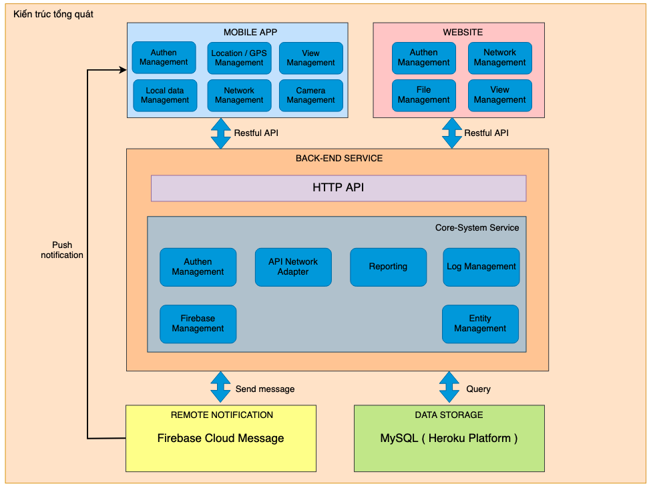
Kiến trúc tổng quát
Notes:
Boilerplate code là các đoạn mã được lặp lại ở nhiều nơi với ít hoặc không có sự thay đổi. Khi sử dụng các ngôn ngữ được coi là dài dòng, lập trình viên phải viết rất nhiều mã để chỉ hoàn thành chức năng nhỏ.

Slide 11
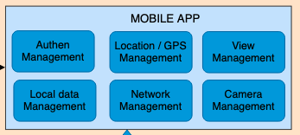
Thiết kế chi tiết
Mobile Application
Notes:
Boilerplate code là các đoạn mã được lặp lại ở nhiều nơi với ít hoặc không có sự thay đổi. Khi sử dụng các ngôn ngữ được coi là dài dòng, lập trình viên phải viết rất nhiều mã để chỉ hoàn thành chức năng nhỏ.

Slide 12
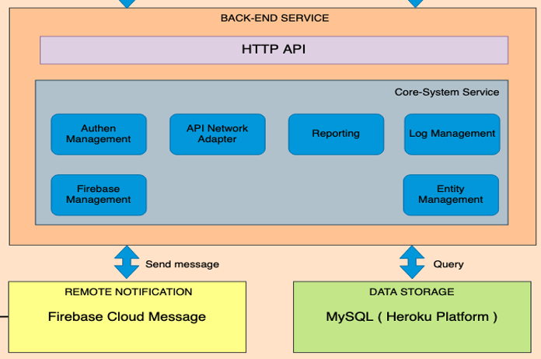
Thiết kế chi tiết
Back-End
Notes:
Boilerplate code là các đoạn mã được lặp lại ở nhiều nơi với ít hoặc không có sự thay đổi. Khi sử dụng các ngôn ngữ được coi là dài dòng, lập trình viên phải viết rất nhiều mã để chỉ hoàn thành chức năng nhỏ.

Slide 13
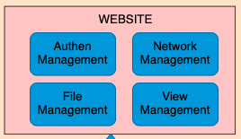
Thiết kế chi tiết
Website
Notes:
Boilerplate code là các đoạn mã được lặp lại ở nhiều nơi với ít hoặc không có sự thay đổi. Khi sử dụng các ngôn ngữ được coi là dài dòng, lập trình viên phải viết rất nhiều mã để chỉ hoàn thành chức năng nhỏ.

Slide 14
Kết quả đạt được

Slide 15
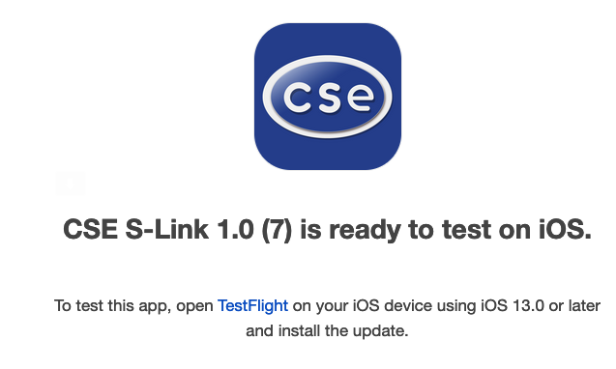
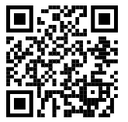
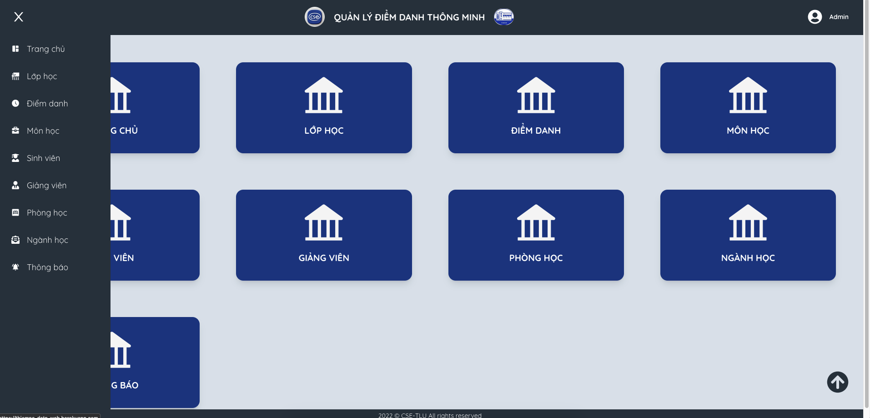
Kết quả đạt được
Mobile Application
Website
Domain: https://thiemnc-datn-web.herokuapp.com/
Server - Database
Domain: https://thiemnc-datn-server.herokuapp.com/
Notes:
Boilerplate code là các đoạn mã được lặp lại ở nhiều nơi với ít hoặc không có sự thay đổi. Khi sử dụng các ngôn ngữ được coi là dài dòng, lập trình viên phải viết rất nhiều mã để chỉ hoàn thành chức năng nhỏ.

Slide 16
Kết quả đạt được
Mobile Application
Notes:
Boilerplate code là các đoạn mã được lặp lại ở nhiều nơi với ít hoặc không có sự thay đổi. Khi sử dụng các ngôn ngữ được coi là dài dòng, lập trình viên phải viết rất nhiều mã để chỉ hoàn thành chức năng nhỏ.

Slide 17
Kết quả đạt được
Website
Notes:
Boilerplate code là các đoạn mã được lặp lại ở nhiều nơi với ít hoặc không có sự thay đổi. Khi sử dụng các ngôn ngữ được coi là dài dòng, lập trình viên phải viết rất nhiều mã để chỉ hoàn thành chức năng nhỏ.

Slide 18
Kết luận và Định hướng phát triển

Slide 19
Kết luận
Kết quả đạt được | Kết quả chưa đạt | Hạn chế và khó khăn
Xây dựng hệ thống hỗ trợ, đơn giản hóa công tác điểm danh sinh viên trong môi trường Đại học | Sinh viên, giảng viên Quản trị viên hệ thống | Dựa
Notes:
Boilerplate code là các đoạn mã được lặp lại ở nhiều nơi với ít hoặc không có sự thay đổi. Khi sử dụng các ngôn ngữ được coi là dài dòng, lập trình viên phải viết rất nhiều mã để chỉ hoàn thành chức năng nhỏ.

Slide 20

Định hướng phát triển hệ thống
Tích hợp sản phẩm vào hệ thống Quản lý sinh viên của trường Đại học Thủy Lợi:
- Tích hợp với cơ sở dữ liệu quản lý sinh viên của trường Đại học Thủy Lợi.
- Đưa vào sử dụng thực tế dành cho Sinh viên.
2. Phát triển ứng dụng CSE S-Link trở thành TLU S-Link:
- Một số trường Đại học tại Hà Nội có ứng dụng chính thức dành cho sinh viên, có các tính năng hỗ trợ sinh viên như: Xem thời khóa biểu, đăng ký học phần, gửi phản hồi tới nhà trường,
- Nhận thông báo từ nhà trường
- Số hóa các công tác sinh viên, gửi
Notes:
Boilerplate code là các đoạn mã được lặp lại ở nhiều nơi với ít hoặc không có sự thay đổi. Khi sử dụng các ngôn ngữ được coi là dài dòng, lập trình viên phải viết rất nhiều mã để chỉ hoàn thành chức năng nhỏ.

Slide 21
Cảm ơn thầy cô và các bạn sinh viên đã lắng nghe !
Trường Đại học Thủy Lợi
Khoa Công nghệ Thông tin

Slide 22




Tại sao Android Developer lại lựa chọn Kotlin?
Structured Concurrency
Ngắn gọn
Safer code
Tương tác
Các tính năng hiện đại của Kotlin cho phép bạn tập trung vào việc thể hiện ý tưởng và giảm số lượng boilerplate code
Kotlin giúp bạn tránh được NullPointerExceptions. Android app sử dụng Kotlin có nguy cơ gặp crash thấp hơn 20%
Kotlin hoàn toàn tương tác được với Java. Trong project Java có thể gọi được Kotlin và ngược lại
Lập trình bất đồng bộ (asynchronous) dễ dàng hơn với Kotlin coroutines. Coroutines đơn giản hóa đáng kể việc quản lý các background tasks, từ network calls đến accessing local data
Notes:
Boilerplate code là các đoạn mã được lặp lại ở nhiều nơi với ít hoặc không có sự thay đổi. Khi sử dụng các ngôn ngữ được coi là dài dòng, lập trình viên phải viết rất nhiều mã để chỉ hoàn thành chức năng nhỏ.

